Slide 1

Desenvolvendo um jogo simples com Scratch
STEM4inclusivas WP2 – ToolBox
Prof. Dr. Marc Beutner

Slide 2
Estrutura da atividade
Introdução
sobre o tópico
Codificação e o uso do Scratch
Fase de treinamento
sobre o treinamento
Crie seu próprio jogo Scratch simples

Slide 3
A: Sobre o tema
O que é codificar?

Slide 4
Definição!
O que é codificação ?
Codificação é o processo de criar instruções para um computador seguir. Essas instruções, escritas em uma linguagem de programação, dizem ao computador como executar tarefas específicas, como cálculos, processamento de dados ou controle de dispositivos. A codificação é a base do desenvolvimento de software e é usada para criar tudo, desde scripts simples até aplicativos e sistemas complexos.

Slide 5
Alguns conceitos de codificação :
A codificação usa linguagens de programação:
Estas são as linguagens usadas para escrever código, como Python, Java, C++, JavaScript, etc.
Cada linguagem tem sua própria sintaxe (regras) e é adequada a diferentes tipos de tarefas. Sintaxe significa regras e estrutura específicas de uma linguagem de programação que determinam como o código deve ser escrito para que o computador o entenda e execute.
A codificação utiliza algoritmos. Trata-se de um conjunto de etapas ou instruções projetadas para resolver um problema específico ou executar uma tarefa.

Slide 6
Alguns conceitos de codificação :
A codificação precisa de depuração. Este é o processo de encontrar e corrigir erros ou bugs no código.
A codificação também precisa de compilação/interpretação. O código deve ser convertido em um formato que o computador possa executar. Isso é feito por meio de um compilador ou um interpretador, dependendo da linguagem de programação.

Slide 7
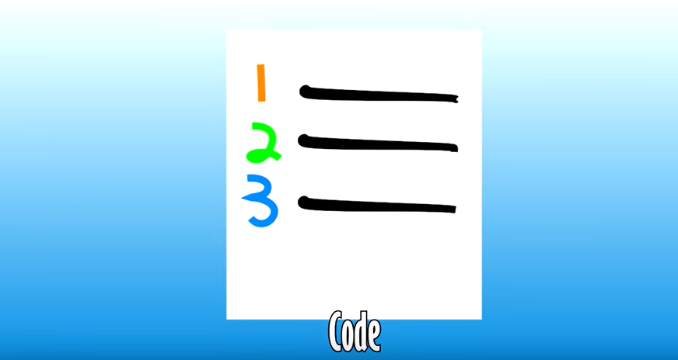
Vamos dê uma olhada nisso​ YouTube vídeo sobre codificação !
Vídeo
https://www.youtube.com/watch?v=N7ZmPYaXoic

Slide 8
Um fluxograma:
Um fluxograma é um diagrama que descreve visualmente um fluxo de trabalho ou processo.
Também pode ser descrito como uma representação gráfica de um algoritmo, ilustrando um método passo a passo para concluir uma tarefa.
Um fluxograma de programa mostra os controles em um programa dentro de um sistema.

Slide 9



Fluxograma​ elementos - Parte 1:
Seta / Linha de fluxo :
mostra a ordem de operação do processo
Terminal
Representa o início e o fim de um programa
Processo
Representa um conjunto de operações

Slide 10

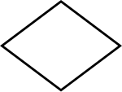
Fluxograma​ elementos - Parte 2:
Entrada / Saída:
Mostra onde inserir dados ou exibir resultados
Decisão / Verdadeiro ou Falso teste
Indica uma operação condicional que decide qual caminho o programa seguirá.

Slide 11
Fluxograma​ elementos - Exemplo : O carro não inicia !
O
Combustível no carro ?
Não
reabastecer
Sim
Usado ignição chave ou ignição botão ?
Não
Usar ignição
Sim
Visita carro reparar comprar

Slide 12
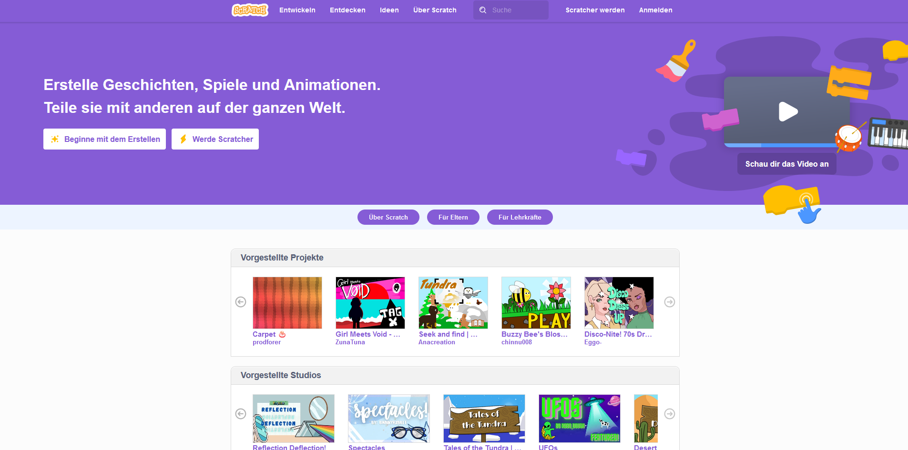
Definição!
O que é Scratch ?
Scratch é uma linguagem de programação visual e uma comunidade online projetada para tornar a codificação acessível, especialmente para iniciantes e alunos mais jovens. Foi desenvolvida pelo Lifelong Kindergarten Group no MIT Media Lab.
O MIT recomenda o Scratch para crianças e jovens pessoas entre o idades de
8 e 16.
https://scratch.mit.edu/

Slide 13
Benefícios de codificação com SCRATCH
Baixa barreira de entrada
Criativo e divertido: os usuários criam jogos, animações e histórias interativas.
Acessibilidade
Plataforma para compartilhar, aprender e colaborar com outras pessoas
Expressão Criativa
Aprendizagem comunitária
Pensamento lógico
Simplificado e usando conceitos fundamentais de programação como sequenciamento, loops, condicionais e tratamento de eventos

Slide 14
Principais recursos do Scratch – Parte I:
:
Blocos Visuais: Em vez de digitar código, o Scratch usa blocos coloridos que representam diferentes comandos de codificação. Os usuários podem arrastar e soltar esses blocos para criar sequências de instruções.
Sprites: No Scratch, personagens ou objetos são chamados de sprites. Esses sprites podem ser animados e programados para se mover, interagir entre si e responder às entradas do usuário.
Palcos: O palco é o plano de fundo ou ambiente onde os sprites atuam. Os usuários podem criar e personalizar os palcos de acordo com o tema do seu projeto.

Slide 15
Principais recursos do Scratch – Parte II:
Scripts: Um script é uma série de blocos conectados que controlam o comportamento de um sprite. Por exemplo, um script pode fazer um sprite se mover pela tela quando o usuário clica em um botão.
Eventos: Programas Scratch são frequentemente acionados por eventos, como pressionar uma tecla, clicar em um sprite ou iniciar o programa. Blocos de eventos no Scratch ajudam a gerenciar essas interações.
Loops e condicionais: assim como a codificação tradicional, o Scratch inclui loops (para repetir ações) e condicionais (para tomar decisões com base em determinadas condições).
Transmissão: O Scratch permite que os sprites se comuniquem entre si por meio de mensagens de transmissão, possibilitando interações complexas e ações sincronizadas.

Slide 16
Codificação no Scratch – Como faz isto trabalhar ?
Criar um projeto
Blocos de arrastar e soltar
Scripts de construção
Teste e Depuração

Slide 17
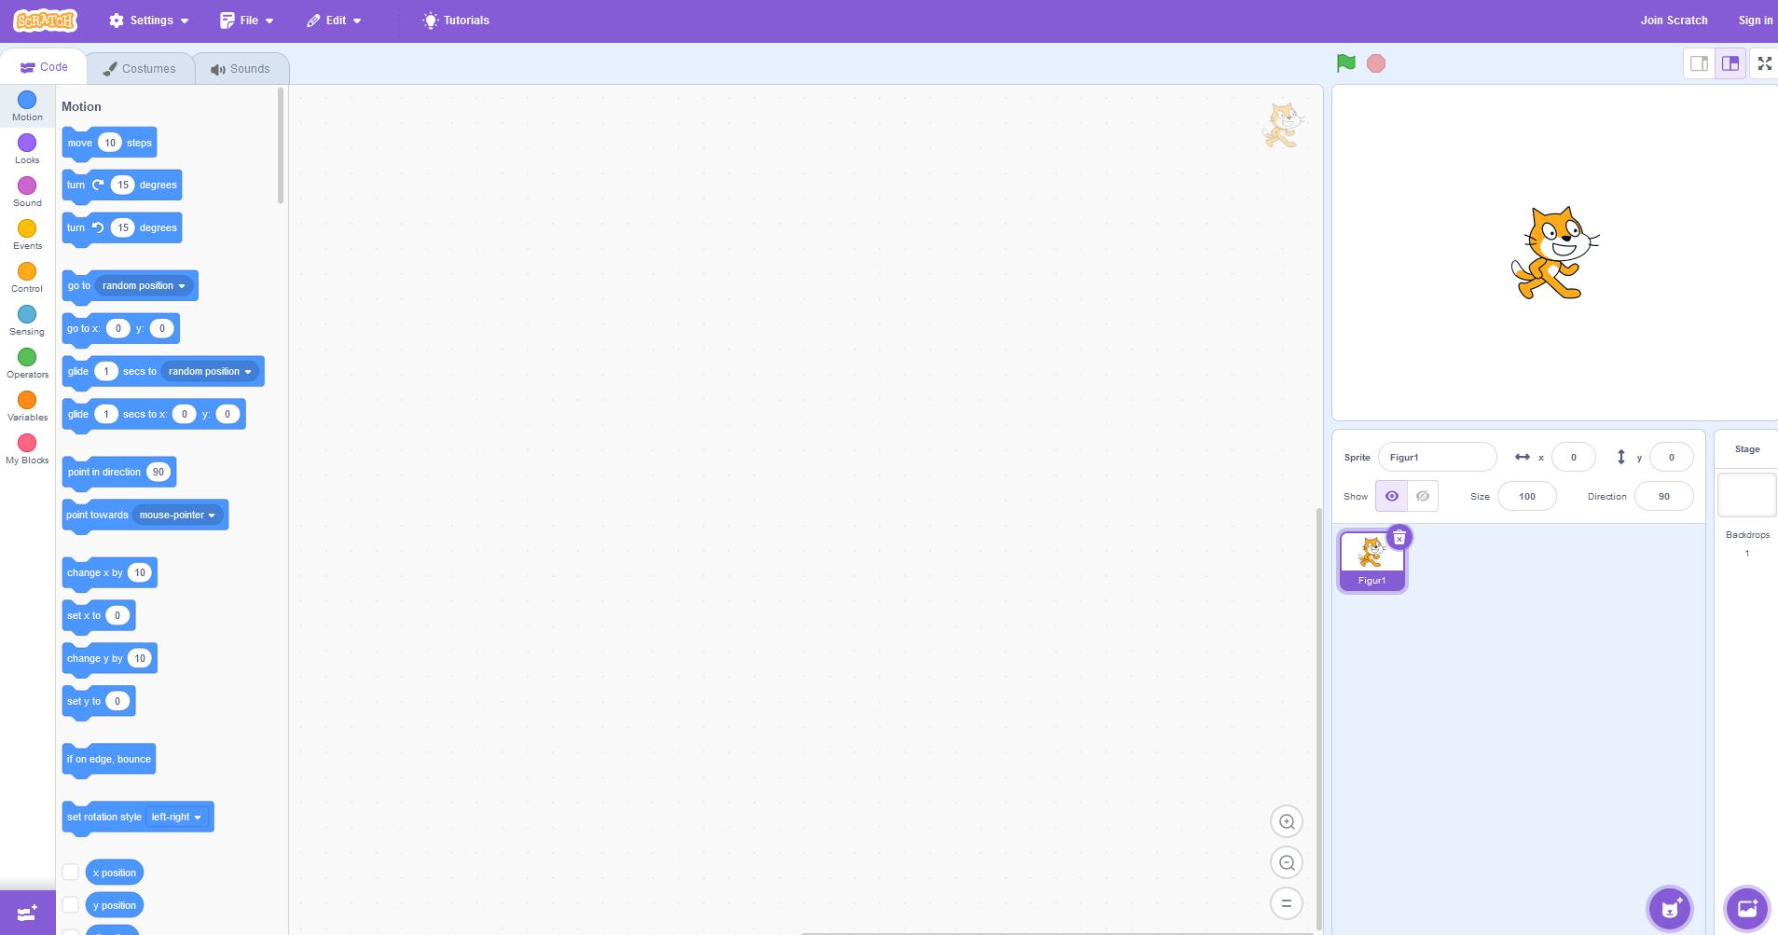
Como é o Scratch ?
https://scratch.mit.edu/

Slide 18

Tipos de codificação blocos
https://scratch.mit.edu/

Slide 19
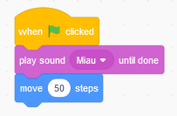

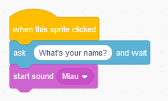
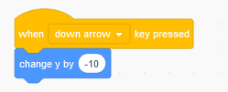
Pequeno visual codificação partes - scripts . Basta arrastar e soltar. Parte I
https://scratch.mit.edu/

Slide 20
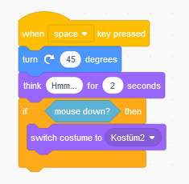
Pequeno visual codificação partes - scripts . Basta arrastar e soltar. Parte II
https://scratch.mit.edu/

Slide 21
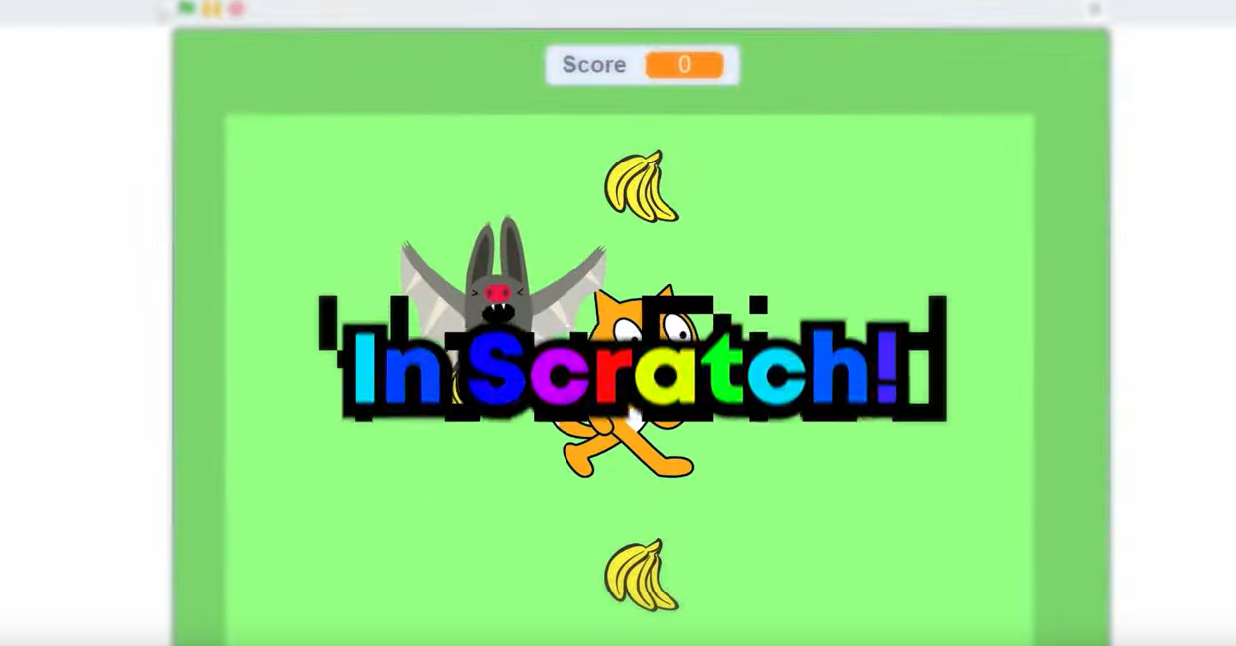
Vamos dê uma olhada nisso​ YouTube vídeo no Scratch!
O primeiro jogo
no Scratch
Video
https://www.youtube.com/watch?v=D-nW4jvzRr8

Slide 22
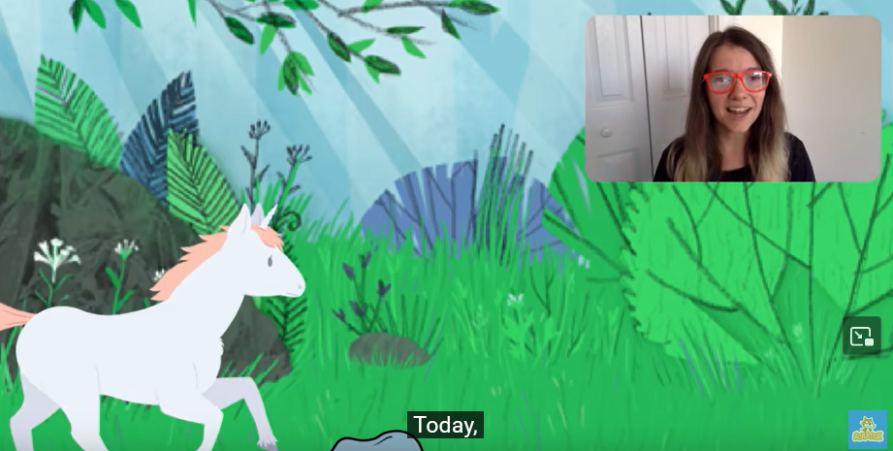
Vamos dê uma olhada nisso​ YouTube vídeo sobre outro jogo de Scratch!
Um jogo de salto
no Scratch
Video
https://www.youtube.com/watch?v=1jHvXakt1qw

Slide 23
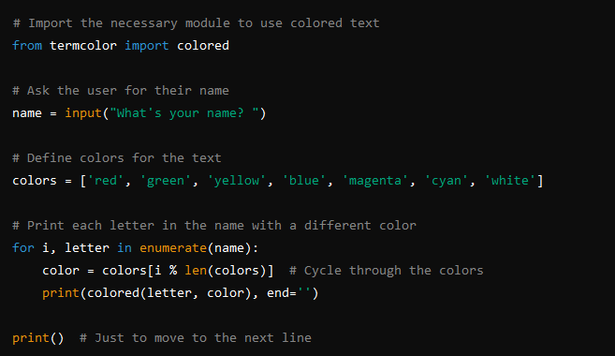
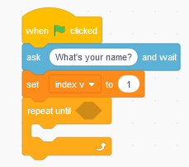
Codificação em outras linguagens de programação ? – exemplo de um programa de codificação que pede seu nome e escreve-o em letras coloridas .
Em Python
No Zero ( com Blocos)
Quando [ verde bandeira ] clicado
Pergunte [ O que é seu nome ?] e espere
Defina [ índice v] como [1]
Repetir ( comprimento de [ resposta ])
Criar um clone de [ mim mesmo ]
Defina [ texto v] como [ letra ( índice ) de [ resposta ]]
Definir cor efeito para (escolha aleatoriamente de 1 a 200)
Vá para x: ( índice * 20 - 100) y: 0
Aumentar [ índice v] em [1]
Fim da repetição

Slide 24
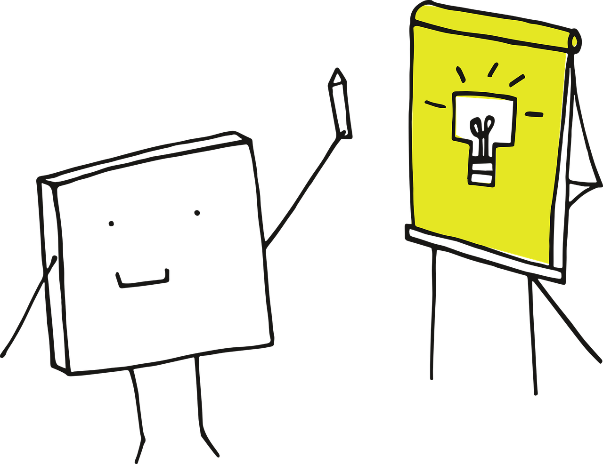
B: Sobre o fase de

Slide 25



Tarefa 1:
Abra o Scratch e deixe o gato se mover quando você estiver
pressionando as teclas “seta para cima”, “seta para baixo”,
“seta para a esquerda” e “seta para a direita”
Trabalhe em grupo. Você tem 20 minutos para a criação.
Se houver pessoas com necessidades especiais no seu
grupo, você terá 10 minutos adicionais para a
criação, enquanto os outros grupos devem verificar
e aprimorar suas soluções.
Mostrar seus resultados aos outros alunos

Slide 26
Tarefa 2:
Abra o Scratch e deixe o gato (ou outro sprite)
se mover entre as linhas usando as setas do teclado
(como na tarefa 1). Ao tocar o gato nas linhas,
toque o som " miau ".
Trabalhe em grupo. Tem 30 minutos para a criação.
Se houver pessoas com necessidades especiais no seu
grupo, terá 10 minutos adicionais para a
criação, enquanto os outros grupos terão que verificar
e aprimorar suas soluções.
Partilha os resultados!

Slide 27



Tarefa 3:
Pense em um pequeno jogo que
você gostaria de criar e anote
ou grave sua ideia.
Encontrem-se na sala de aula.
P<artilhem ideias e recolham feedback.
Cria o teu jogo no Scratch.
Ajudem uns aos outros no seu grupo, mas também
ajudem outros grupos se eles pedirem.

Slide 28
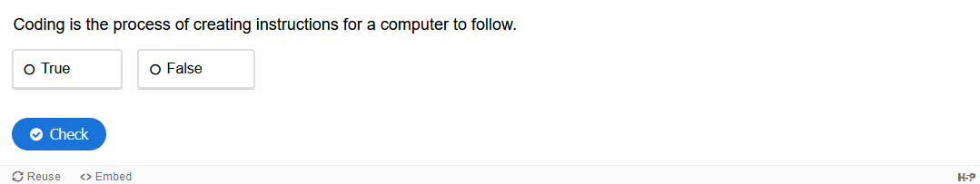
Tarefas 1 sobre Scratch e Codificação – Definição de codificação

Slide 29
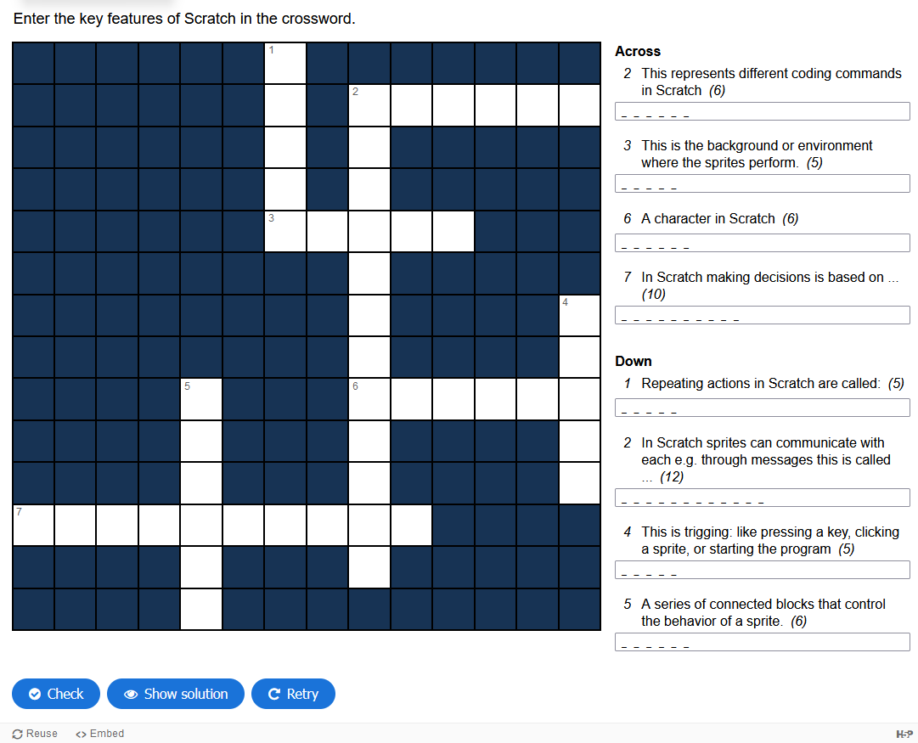
Tarefas 2 sobre Scratch e Codificação –
Principais recursos

Slide 30
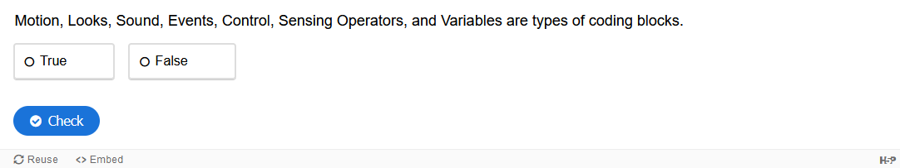
Tarefas 3 sobre Scratch e Codificação –
Blocos

Slide 31
Parabéns!
Você dominou a atividade sobre codificação e desenvolvimento de jogos no Scratch !

